Slide 1
TEST AKHIR
By Asprak BDR 2018

Slide 2
1. Buatlah Skema Relasi dari ERD Berikut !

Slide 3
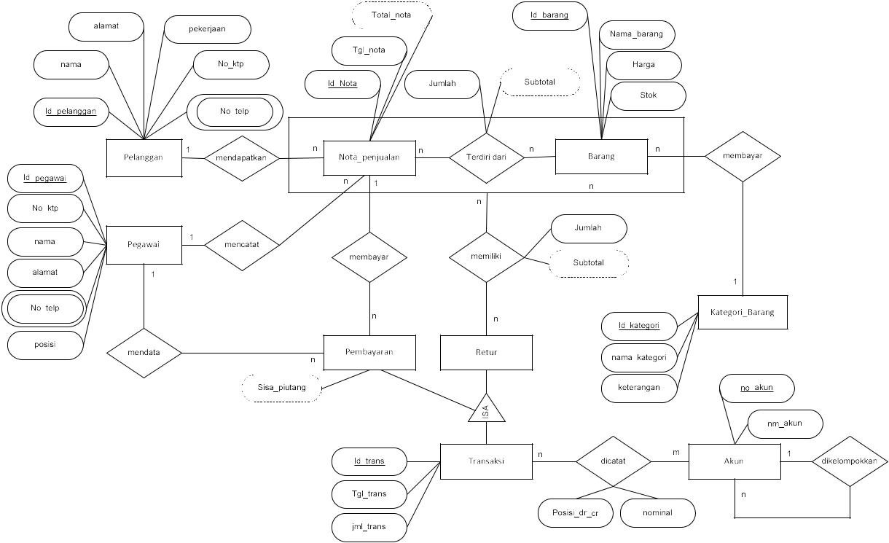

Slide 4
2. Buatlah Diagram relasi berdasarkan no 1

Slide 5
3. Buatlah Skema Relasi dari ERD Berikut !

Slide 6
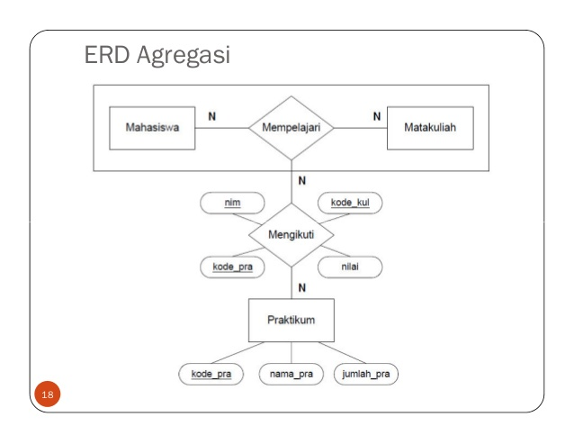

Slide 7
4. Buatlah Diagram Relasi Berdasarkan no.3

